Slide 1
Individualisierte palliative Therapie bei NSCLC
Jann A. Hommen
Journal Club
14.07.2021

Slide 2
Journal Club Individualisierte palliative Therapie bei NSCLC
Inhalt
Inhalt
Epidemiologie, Ätiologie & Klinik von Lungentumoren
Diagnostik, Stadieneinteilung von Lungentumoren
Therapeutische Zielsetzung bei NSCLC
Individualisierte palliative Tumortherapie bei NSCLC
Best supportive Care (BSC)

Slide 3
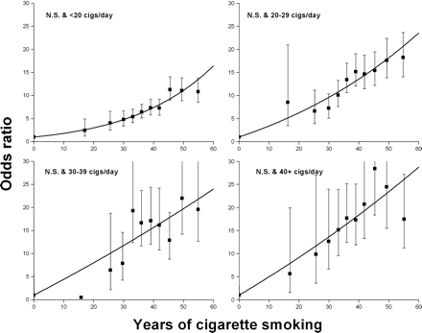
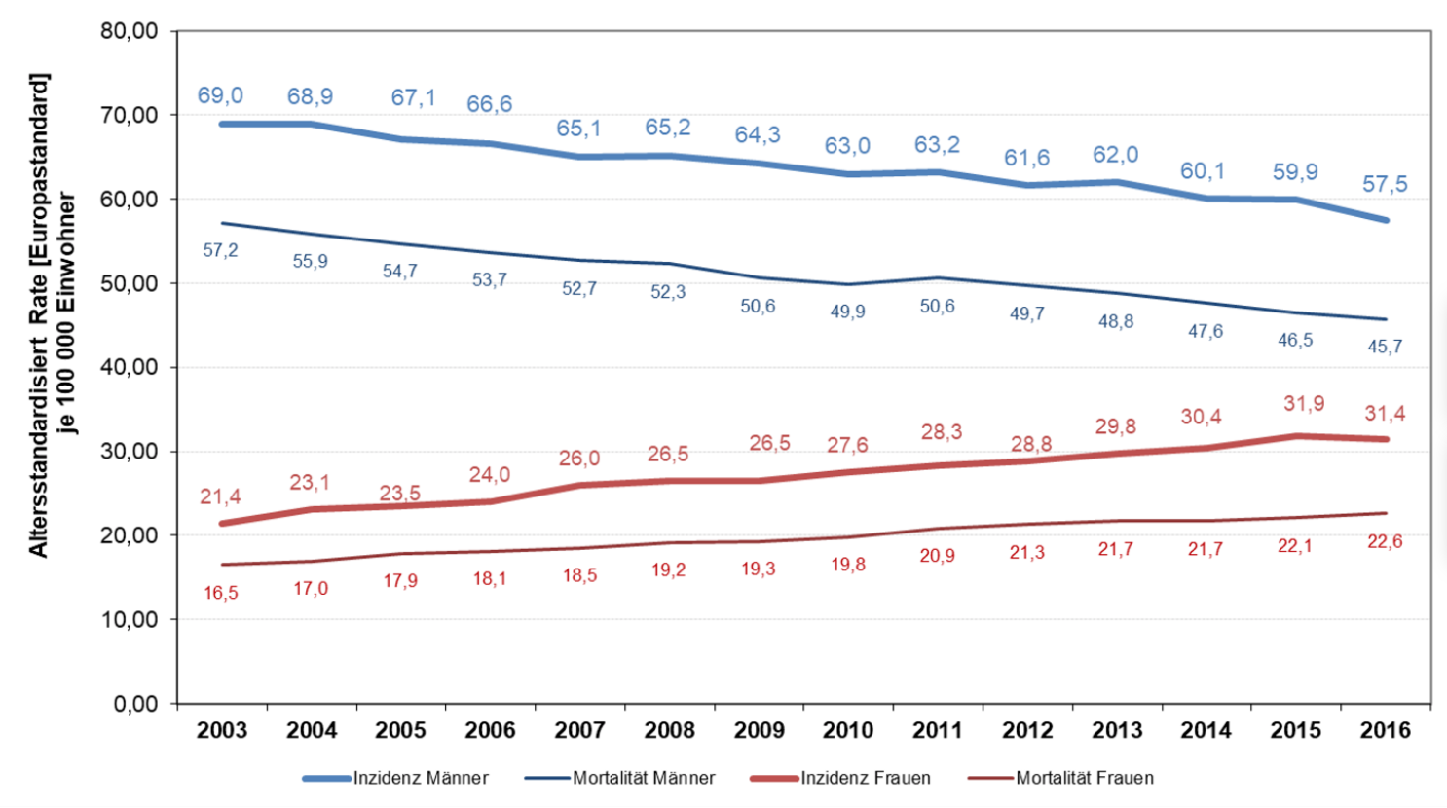
Journal Club Individualisierte palliative Therapie bei NSCLC
Epidemiologie, Ätiologie & Klinik
Epidemiologie
17-20 % SCLC
ca. 80 % NSCLC
Inzidenz (D) ♂ ca. 36.000 (63 %)
zweithäufigster Tumor bei Männern
sinkende Tendenz
Inzidenz (D) ♀ ca. 21.000 (37 %)
dritthäufigster Tumor bei Frauen
steigende Tendenz
Mittleres Erkrankungsalter
♂ 70 Jahre
♀ 69 Jahre
Ätiologie
Inhalativer Nikotinabusus (85 %)
auch sekundär
Berufliche Karzinogene
Asbest (90 %)
Chromverbindungen
Arsen
Ionisierende Stoffe (z.B. Radon)
Polyzyklische aromatische CHO
Klinik
Husten 8-75 %
Gewichtsverlust 0-68 %
Dyspnoe 3-60 %
Brustschmerzen 20-49 %
Hämoptysen 6-35 %
Knochenschmerzen* 6-25 %
Fingerveränderungen 0-20 %
Fieber 0-20 %
Schwäche/Fatigue 0-10 %
Paraneoplastische Symptome (SCLC)
Cushing-Syndrom (RR+, Infekte+, Gewicht+)
SIADH (Nausea, Vomitus, Cephalgien u.a.)
Hypercalciämie (PTHrP)
Hypoglykämie (IGF-II) (Adynamie, Hypoglyk)
Symptome durch Metastasierung
Leber, Gehirn, Skelett*, (Nebennieren)
Lubin et al., „Cigarette smoking and lung cancer: modelling total exposiure and intensity“, doi: 10.1158/1055-9965.EPI-05-0863, 2006 Leitlinie Prävention, Diagnostik, Therapie und Nachsorge des Lungenkarzinoms, 2018
Herold et al., „Innere Medizin“, Gerd Herold, Köln, 2017 www.onkopedia.de, Lungenkarzinom, nicht-kleinzellig, Abruf am 01.07.2021
Notes:
Epidemiologie
Tumoren Männer: Prostata-CA > Lungentumoren > Darmtumoren
Tumoren Frauen: Mamma-CA > Darmtumoren > Lungentumoren
Ätiologie
Passivrauchen erhöht Krebsrisiko 1,2 – 2-fach
Feinstaubbelastung = Großstädte (nicht nur Nikotin)
Klinik
Oft keine typischen Frühsymptome
Kollagenose-Vaskulitis-ähnliche Symptomatik; auch Dermatomyositis durch primäre Tumorerkrankung (NSCLC) möglich
*Schmerzen durch Metastasen
Fingerveränderungen: Clubbing fingers = Trommelschlägelfinger durch persistierende Hypoxie (erst sehr spät)

Slide 4
Journal Club Individualisierte palliative Therapie bei NSCLC
Diagnostik und Stadieneinteilung
Diagnostik
Lokalisationsdiagnostik
Röntgen-Thorax 2E
(Spiral-)CT Thorax/Abdomen, alt. MRT
Bei CUP & Metastasensuche a.e.PET-CT
EBUS (endobronchialer Ultraschall) oder
Bronchioskopie/VATS/Minithorakotomie
Biopsie mit Histologie & Mol.bio
Staging
Abdomensonographie
PET-CT, alt. Knochenszintigraphie (kur.), alt. KM-CT Thorax/Abdomen
cMRT, alt. cCT
Lungenfunktionsdiagnostik
Lungenfunktion/Spirometrie
Bodyplethysmographie
Stadien
Okkult TX N0 M0
St. 0 Tis N0 M0
St. IA T1a-T1b N0 M0
St. IB T2a N0 M0
St. IIA T2b N0 M0
T1a-T2a N1 M0
St. IIB T2b N1 M0
T3 N0 M0
St. IIIA T1a-T2b N2 M0
T3 N1-N2 M0
T4 N0-N1 M0
St. IIIB T4 N2 M0
T1-T4 N3 M0
St. IV T1-T4 N1-N3 M1
kurativ
Interdisziplinäres
Tumorboard
palliativ
Herold et al., „Innere Medizin“, Gerd Herold, Köln, 2017 Leitlinie Prävention, Diagnostik, Therapie und Nachsorge des Lungenkarzinoms, 2018
www.onkopedia.de, Lungenkarzinom, nicht-kleinzellig, Abruf am 02.07.2021 Rothe, „Diagnose und Therapie des Lungenkarzinoms“, Dt. Ärzteblatt, Ausg. 116, S. 35-36, 2019
Notes:
Stadien
T1a < 2cm
T1b 2-3cm
T2 > 2 cm, Invasion der viszeralen Pleura
T2a > 3-5 cm
T2b 5-7 cm
T3 > 7 cm mit Invasion angrenzender Strukturen oder < 2 cm mit kompletter Atelektase
T4 ipsilaterale Herde oder Invasion von Gefäßen, Wirbelkörpern, Herz, Mediastinum, Trachea, Ösophagus
N1 ipsilateral, peribronchial/hilär
N2 ipsilateral, mediastinal/subkarinal
N3 kontralateral-pulmonal
M1a kontralaterale, separate Herde, Pleurametastasen, maligner Pleura/Perikarderguss
M1b Fernmetastasen (solitäre Fernmetastasen in Nebennieren, ZNS, Lunge, Leber, Knochen)

Slide 5
Journal Club Individualisierte palliative Therapie bei NSCLC
Therapeutische Zielsetzung
Therapeutische Zielsetzung - Tumorboard
Klinische Stadieneinteilung
Stadium Ia – Stadium IIIb
kurative Zielsetzung
Stadium IV (Fernmetastasen)
palliative Zielsetzung
bei < 3 Metastasen ggf. kurativ
Verfassung des Patienten
Allgemeinzustand
z.B. Barthelindex
Lungenzustand
Voraussetzungen für Pneumektomie
FEV₁ > 2 l
DLCO > 60 %
Voraussetzungen für Lobektomie
FEV₁ > 1,5 l
DLCO > 60 %
Komorbiditäten
Evaluation des post-OP Risikos
gering > mittel > hoch (n. ACC & AHA)
ERS & ESTS – Scores
Leitlinie Prävention, Diagnostik, Therapie und Nachsorge des Lungenkarzinoms, 2018 Rothe, „Diagnose und Therapie des Lungenkarzinoms“, Dt. Ärzteblatt, Ausg. 116, S. 35-36, 2019
www.onkopedia.de, Lungenkarzinom, nicht-kleinzellig, Abruf am 02.07.2021
Notes:
Klinische Stadieneinteilung
Kurative Zielsetzung teilweise bis ins metastasierte Stadium IV (OMD – oligometastatic disease)
Verfassung des Patienten
DLCO (Diffusionskapazität der Lunge) als Maß für die Suffizienz des Gasaustauschs
Komorbiditäten
ACC - American College of Cardiology
AHA – American Health Association
ERS – Eureopean Respiratory Society
ESTS – European Society of Thoracic Surgeons

Slide 6
Journal Club Individualisierte palliative Therapie bei NSCLC
Therapeutische Zielsetzung
Therapeutische Zielsetzung - Operabilität
operabel
OP
ggf. (neo)adjuvante Radiochemotherapie
operabel (OMD)
Operabel bis T4 N2 M0 oder bis zu drei solitären Fernmetastasen
inoperabel (Stadium IVb)
Palliative Therapie
Rothe, „Diagnose und Therapie des Lungenkarzinoms“, Dt. Ärzteblatt, Ausg. 116, S. 35-36, 2019
www.onkopedia.de, Lungenkarzinom, nicht-kleinzellig, Abruf am 02.07.2021
Notes:
OMD (oligometastatische Erkrankung) – solitäre oder weniger als 3 Organmetastasen
(Radiochemotherapie: Carboplatin + Durvalumab)

Slide 7
Journal Club Individualisierte palliative Therapie bei NSCLC
Individualisierte palliative Therapie
Individualisierte palliative Therapie
guter oder mäßig reduzierter Allgemeinzustand
keine/wenige Komorbiditäten
stark reduzierter AZ oder
ausgeprägte Komorbiditäten
Nachweis von
Treibermutationen
Individuell
best suportive care
ja
nein
molekular stratifizierte Therapie
Testung der
PD-L1-Expression (TPS)
Rothe, „Diagnose und Therapie des Lungenkarzinoms“, Dt. Ärzteblatt, Ausg. 116, S. 35-36, 2019
www.onkopedia.de, Lungenkarzinom, nicht-kleinzellig, Abruf am 02.07.2021
Notes:
TPS – Tumor Proportion Score: Testung der Expression von Programmed-Death-Ligand1 (PD-L1) auf den Tumorzellen (Effektormolekül = Programmed death 1 Receptor)

Slide 8
Journal Club Individualisierte palliative Therapie bei NSCLC
Individualisierte palliative Therapie
Individualisierte palliative Therapie - Treibermutationen
EGFR-Mutationen
Epithelial-growth-factor-Rezeptor
membranständige Rezeptorproteinkinase
ErbB-Rezeptorfamilie
EGFR- (Tyrosinkinase-) Inhibitoren
Erlotinib (1. Generation)
Gefitinib (1. Generation)
Afatinib (2. Generation)
Dacomitinib (2. Generation)
Osimertinib (3. Generation)
Kombinationstherapie
EGFR-I + VEGF-AK empfohlen
Erlotinib + Bevacizumab o. Ramucirumab
Deletion Exon 19
häufigste EGFR-Mutation
längste Überlebenszeit durch TKI
Osimertinib (ca. 20 M)
Erlotinib (ca. 10 M)
Mutation T790M (Exon 20)
selten (0 -3 % aller EGFR-Mutationen)
häufig als Resistenz nach EGFR-TKI
Osimertinib hat bestes PFÜ & GÜ
bei Progress platinh. Chemotherapie
Mutation L858R (Exon 21)
Zweithäufigste EGFR-Mutation
Längeres Überleben durch TKI
Osimertinib
Insertion Exon 20
12 % aller EGFR-Mutationen
TKI meist unwirksam (< 15 % Anspr.)
Ausnahme: EGRR-A763_Y763insFQEA
Studieneinschluss empfohlen
ggf. Mobocertinib o. Amivantanab
Rothe, „Diagnose und Therapie des Lungenkarzinoms“, Dt. Ärzteblatt, Ausg. 116, S. 35-36, 2019
www.onkopedia.de, Lungenkarzinom, nicht-kleinzellig, Abruf am 02.07.2021
Notes:
EGFR-Mutationen
Medianes Überleben mit EGFR-TKI ca. 30 M ggü. Chemotherapie ca. 10 M)
(Douillard et al.) Kombination EGFR-I + VEGF-I (vascular epithelial growth factor) PFÜ 3,5 – 7 M verlängert
Deletion Exon 19
Afatinib vs. Chemotherapie (Platin) – mediane Gesamtüberlebenszeit 12 M verlängert
FLAURA-Studie: Osimertinib verlängert PFÜ ggü. Erlotinib/Gefitinib um ca. 9 M und Gesamtüberleben um 7 M auf ca. 39 M
Mutation L858R (Exon 21)
TKI-Therapie führt zu etwa 40-70%-iger Remission und längerem PFÜ sowie Gesamtüberleben ggü. platinhaltiger Chemotherapie
FLAURA-Studie: Verlängerung der PFÜ um ca. 5 M ggü Erlotinib/Gefitinib
ARCHER 1500-Studie: Dacomitinib vs. Gefitinib – längere PFÜ 5,5 M und längeres Gesamtüberleben um 7 M
Mutation T790M (Exon 20)
Mutation in T790M primär sehr selten, jedoch bei Resistenzentwicklung bei ca. 60 % der Patienten vorliegend
Erneute Testung bei Resistenzentwicklung empfohlen (liquid biopsy oder Gewebeprobe)
Osimertinib (3. Generation) erzielt bei primärer oder sekundärer Mutation Remissionsraten 65 - 70 %
Insertion Exon 20
Studien zeigten Wirksamkeit von Mobocertinib o. Amivantanab (keine Zulassung)
Behandlung wie bei Wildtyp empfohlen (kommt noch)
TKI: wirksamer und nebenwirkungsarmer als platinhaltige Chemotherapie. Remissionsrate von 50 – 80 %

Slide 9
Journal Club Individualisierte palliative Therapie bei NSCLC
Individualisierte palliative Therapie
Individualisierte palliative Therapie - Treibermutationen
ALK-Translokationen
Anaplastische-Lymphom-Kinase
Tyrosinkinase (nicht lungenständig)
4-5 % aller NSCLC
über Signaltransduktionsweg > NSCLC
meist bei Nichtrauchern u. Adeno-CA
ALK- (Tyrosinkinase-) Inhibitoren
Alectinib hat beste Evidenz
Verringerung des Auftretens von ZNS-Metastasen
alt.: Brigatinib > Ceritinib > Crizotinib > CTX m. Platin
ROS1-Translokationen
ROS-Protoonkogen 1
Tyrosinkinase
1– 2 % aller NSCLC
Etwa 10 ROS-Fusionsvarianten bekannt
Mutationen eher bei Nichtrauchern, jungen Patienten und Adeno-CA
ROS1- (Tyrosinkinase-) Inhibitoren
Crizotinib hat beste Evidenz (PFÜ ca.16M)
alt.: Entrecitinib
Wirksam, aber nicht zugelassen: Ceritinib, Cabozantinib, Lorlatinib
Drittlinientherapie: platinh. CTX + Pemetrexed
BRAF V600E-Mutationen
B-Raf-Protoonkogen
Serin/Threonin-Kinase
1– 2 % aller NSCLC
BRAF-Inhibitoren
Dabrafenib & Trametinib
Chemoimmuntherapie bei Nichtansprechen
Rothe, „Diagnose und Therapie des Lungenkarzinoms“, Dt. Ärzteblatt, Ausg. 116, S. 35-36, 2019
www.onkopedia.de, Lungenkarzinom, nicht-kleinzellig, Abruf am 02.07.2021
Notes:
ALK-Translokationen
Alectinib hat im Vergleich mit Crizotinib längeres PFÜ und zeigt ein geringeres Auftreten von ZNS-Metastasen. Gesamtüberleben gleich
ALTA-L1-Studie: Brigatinib zeigt ggü. Crizotinib höhere Remissionsrate und Verlängerung der PFÜ
Generell höheres PFÜ, Remissionsrate und Gesamtüberleben der TKI ggü. platinhaltiger CTX
Surveilance: ALK-positive NSCLC neigen gehäuft zu ZNS-Tumoren, cCT-Indikation frühzeitig stellen
ROS1-Translokationen
Erstlinientherapie: Crizotinib (PFÜ etwa 18 M, Remission ca. 70 %) & Entrcitinib (PFÜ 17 M)
Reserve (off-label, keine Zulassung): Ceritinib, Cabozantinib
BRAF V600E-Mutationen
Dabrafenib (BRAF-I) + Trametinib (MEK-I = hemmt MAP-Kinase 1 = Proteinkinaseinhibitor) – Remissionsrate 64 % und Gesamtüberleben 24 M
Chemotherapie liegt mit Remissionsrate ebenfalls um 63 %, jedoch mit höherem Nebenwirkungsprofil

Slide 10
Journal Club Individualisierte palliative Therapie bei NSCLC
Individualisierte palliative Therapie
Individualisierte palliative Therapie - Treibermutationen
NTRK-Translokatien
Fusionsgene neurotropher TK
Tyrosinkinase
NTRK1, NTRK2, NTRK3
0,1 – 0,3 % bei NSCLC
NTRK- (Tyrosinkinase-) Inhibitoren
Larotrectinib & Entrctinib führend
Alt.: Chemotherapie
RET-Alterationen
Rezeptor-TK Ret (Protoonkogen)
Rezeptortyrosinkinase
1 -2 % der NSCLC
zahlreiche Fusionsgene, häufigstes: KIF5B
Fusionsgene sind vermutlich prognostisch relevant
RET- (Tyrosinkinase-) Inhibitoren
Selpercatinib (EMA: 02/2021)
Pralsetinib (FDA) wirksam
Cisplatin wirksam aber nebenwirkungsreicher
Rothe, „Diagnose und Therapie des Lungenkarzinoms“, Dt. Ärzteblatt, Ausg. 116, S. 35-36, 2019
www.onkopedia.de, Lungenkarzinom, nicht-kleinzellig, Abruf am 02.07.2021
Notes:
NTRK-Translokation
Studien: Larotrectinib (2019) & Entrecitinib (2020) nachhaltige Remission (CAVE! Representativität bei geringer Anzahl an Studienteilnehmern)
Behandlung aufgrund der Seltenheit studienbegleitet in Spezialzentren empfohlen
RET-Alterationen
Selpercatinib (EMA 02/2021) – Remission von 85 %
Alternativ Pralsetinib (off-label, keine EMA-Zulassung) – Remissionsrate von 70 %
Cisplatin erreicht 57 % Remission

Slide 11
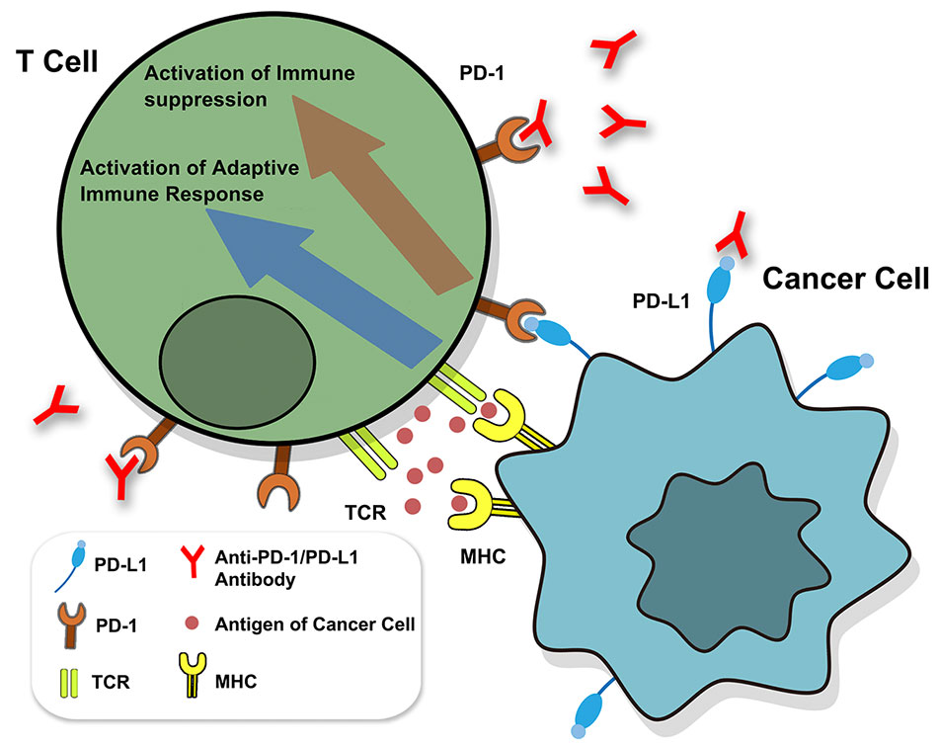
Journal Club Individualisierte palliative Therapie bei NSCLC
Individualisierte palliative Therapie
Individualisierte palliative Therapie – Expression von Oberflächenproteinen
PD-L1
Programmed death ligand 1
Inhibierender Ligand der PD-1-Rezeptors (PD-1) aktivierter T-Lymphozyten
häufig von NSCLC exprimiert
führt zur Inhibierung zytotoxischer Zellen
Anti-PD-L1-Antikörper
Immuncheckpointinhibitoren
Patienten mit > 50 % Expression profitieren deutlich von AK-Therapie
Erstlinie: Pembrolizumab
alt.: Atezolizumab, Cemiplimab
Kombination Chemotherapeutika führt zu besserem Gesamtüberleben
Bei Plattenepithelkarzinomen deutliche Verlängerung des Gesamtüberlebend in Kombination mit Platin/(nab)Paclitaxel
Rothe, „Diagnose und Therapie des Lungenkarzinoms“, Dt. Ärzteblatt, Ausg. 116, S. 35-36, 2019
www.onkopedia.de, Lungenkarzinom, nicht-kleinzellig, Abruf am 02.07.2021

Slide 12
Journal Club Individualisierte palliative Therapie bei NSCLC
Individualisierte palliative Therapie
Individualisierte palliative Therapie
Alectinib o.
Brigatinib o.
Ceritinib o.
Crizotinib
Alectinib o.
Brigatinib o.
Ceritinib o.
Crizotinib o.
Lorlatinib
Krankheitsprogress
Krankheitsprogress
ALK-Translokation
Crizotinib o.
Entrecitinib
Krankheitsprogress
Ceritinib o.
Cabozantinib
Lorlatinib
Krankheitsprogress
ROS1-Translokation
Deletion 19
Osimertinib/Afatinib/Dacomitinib/Erlotinib + Anti-VEGF-AK
Osimertinib/ /Dacomitinib /Erlotinib + Anti-VEGF-AK
Osimertinib/Afatinib/ /Erlotinib + Anti-VEGF-AK
Progress
Rebiopsie:
T790M
neg.
alt. Th.
Mutation L858R
EGFR-Mutation
Mutation Exone 18-21
pos.
Mutation T790M
Osimertinib
Insertion Exon 20
BRAF V600E-Mutation
Krankheitsprogress
Immunchemotherapie
BRAF-I, NTRK-I, RET-I u.a.
NTRK-Alteration
Abwägen nach Evidenz und Zulassungsstatus
RET-Translokation
Krankheitsprogress
weitere Alterationen
BRAF-I, NTRK-I, RET-I u.a.
www.onkopedia.de, Lungenkarzinom, nicht-kleinzellig, Abruf am 02.07.2021

Slide 13
Journal Club Individualisierte palliative Therapie bei NSCLC
Individualisierte palliative Therapie
Individualisierte palliative Therapie
platinh. Chemo
Doxetaxel +
Nintedanib
o.
Docetaxel +
Ramucirumab
o.
alt. Zytostatika
o.
Afatinib
o.
Erlotinib
o.
PD-L1/PD1-Inh.
best supportive care
ja
Atezolizumab o.
Cemiplimab o.
Pembrolizumab
Krankheitsprogress
Plattenepithel-
karzinom
> 50 %
nein
keine aktivierenden
ALK-, ROS1-, EGFR-Mutationen
PD-L1-TPS
Pembrolizumab +
Cis-/Carboplatin + o.
(nab-)Paclitaxel
Nivolumab
Ipilimumab
Carvoplatin
Paclitaxel
platinh. Chemo +
Pemetrexed +
Bevacizumab
ja
unabhängig
Plattenepithel-
karzinom
nein
Pembrolizumab
Cis/Carboplatin o.
Pemetrexed
Atezolizumab,
Bevacizumab o.
Carboplatin,
Paclitaxel
Atezolizumab
Carboplatin o.
nabPaclitaxel
Nivolumab
Ipilimumab
Cis/Carboplatin
Pemetrexed
www.onkopedia.de, Lungenkarzinom, nicht-kleinzellig, Abruf am 02.07.2021
Notes:
TPS: Tumor Proportion Score

Slide 14
Journal Club Individualisierte palliative Therapie bei NSCLC
Individualisierte palliative Therapie
Best supportive Care (BSC)
Analgesie nach WHO-Stufenschema
Kortikosteroide
bei ZNS-Metastasen
CAVE! PD-L1-Antikörper
abführende Medikamente, Prokinetika
sonstige symptomorientierte supportive Therapie
Behrend, „Prednisolon und Immuntherapie“, Fokus Onkologie, Ausg. 22, S. 13, 2019
Lester et al., „What constitutes best supportive care in the treatment of advanced non-small call lung cancer ?“, Lung Cancer, 2013
Notes:
TPS: Tumor Proportion Score

Slide 15
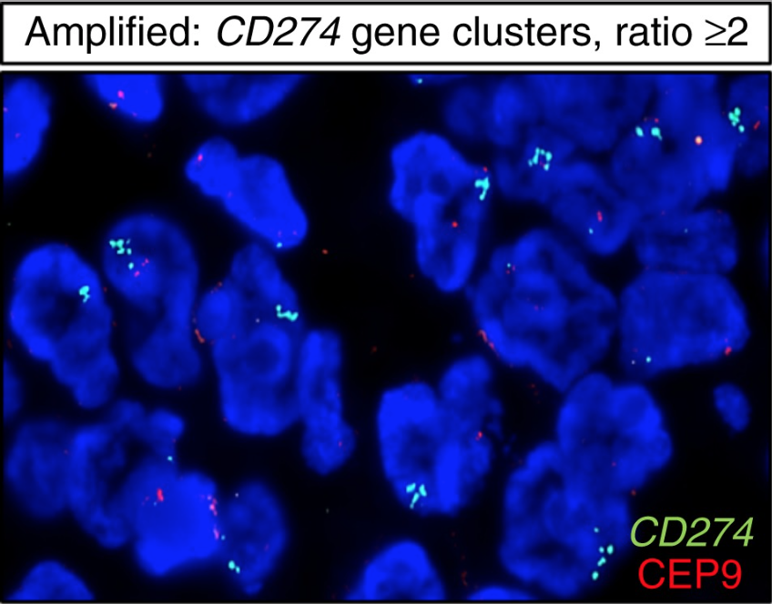
...noch Fragen ?

